Slide 1
Iot1929 - DERS 1
ELEKTRONİĞE GİRİŞ
ARDUINO TELEM KOMUTLAR

Slide 2
Neler Göreceğiz
-Devre Elemanları
-Basit Devre Kurulumu
-Transistörler
-Sensörler
-Dijital ve Analog Komutlar
-ADC
-Google IoT Teknolojileri

Slide 3
Devre Elemanları ve Basit Devre Kurulumu

Slide 4
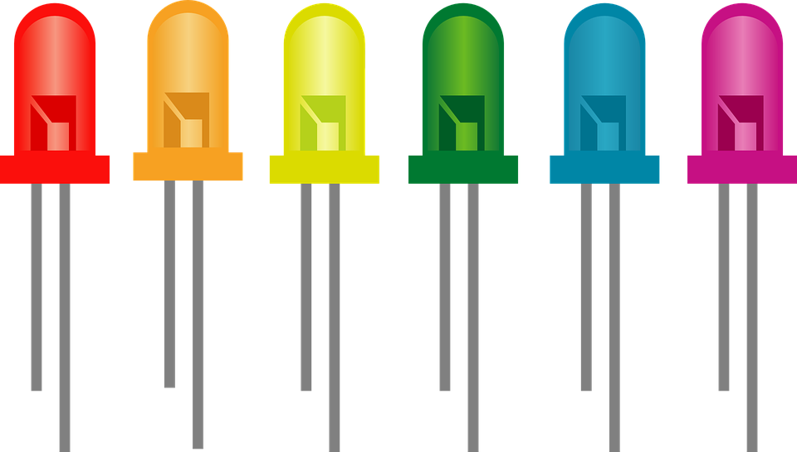
LED
-Devrede çıkış vermek için kullanılır.
-Uzun bacak artıdır.
-Ledin’in içindeki Uzun yaprak artıdır.
-Artı bacaklar anot, kısa bacaklar katot olarak isimlendirilir.

Slide 5
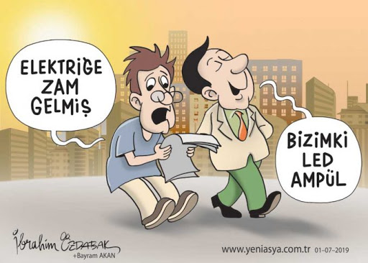

Slide 6
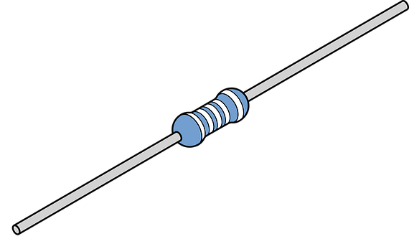
DİRENÇ
Devredeki elektrik akımına karşı zorluk göstererek elemanları korumak, devredeki akımı yönlendirmek için kullanılır. Birimi (Ω) ohm’dur.

Slide 7
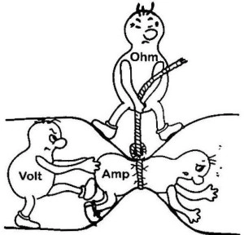

Slide 8
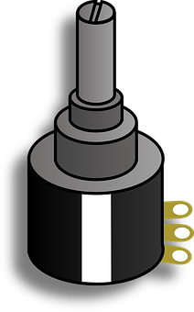
POT
Ayarlanabilir dirençtir.

Slide 9
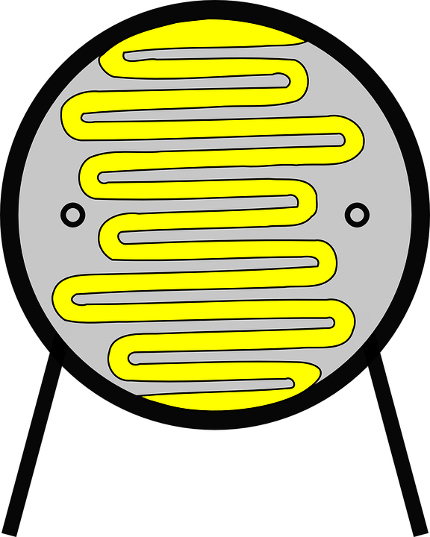
LDR
Işığın durumuna göre farklılık gösteren dirençtir.

Slide 10
Devre Kuralım

Slide 11
ARDUINO NEDİR?

Slide 12
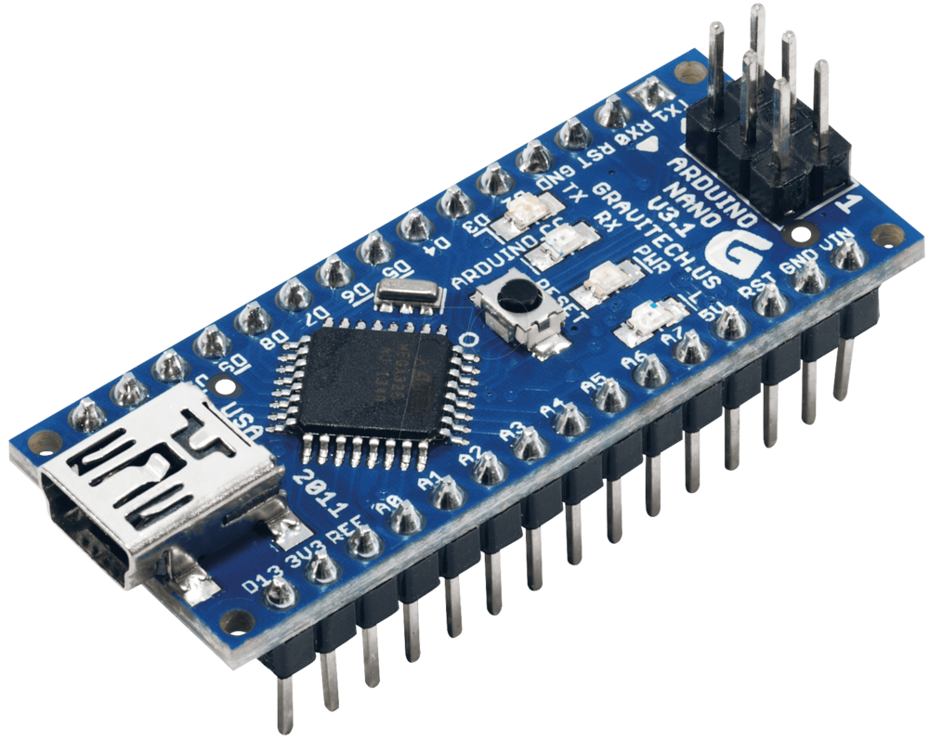
Arduino
Bir Mikrodenetleyicidir.

Slide 13
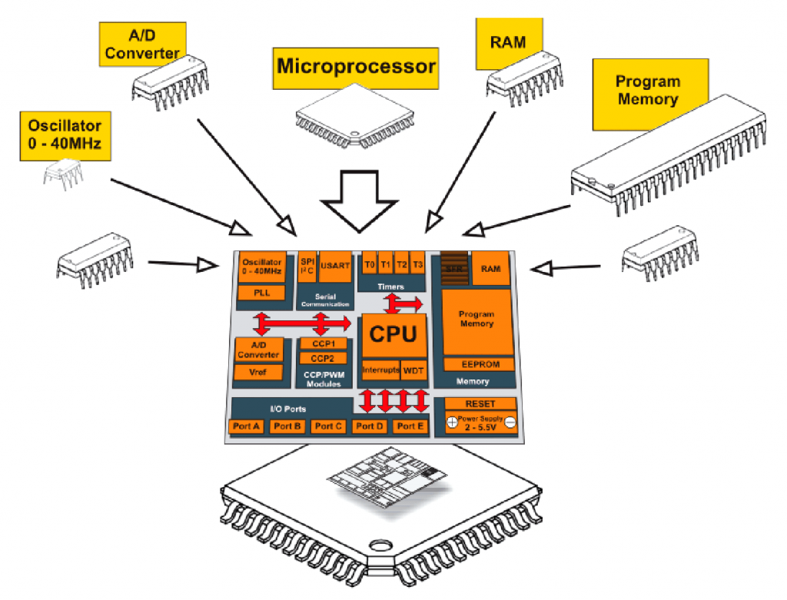
Mikrodenetleyici
Dışarıdan gelen bir veriyi hafızasına alan, o veri ile işlem yapan ve sonucunda çıktı elde eden bilgisayarlardır.
robolik

Slide 14
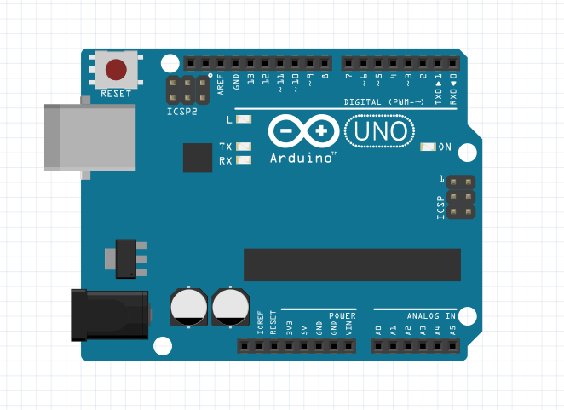
Arduino Uno - Leonardo’ya Karşı
Atmega 328 Çipi
14 Dijital Pin
6 Analog Pin
Tek Seri Port
Klonlarda aşırı akım koruması yok.

Slide 15
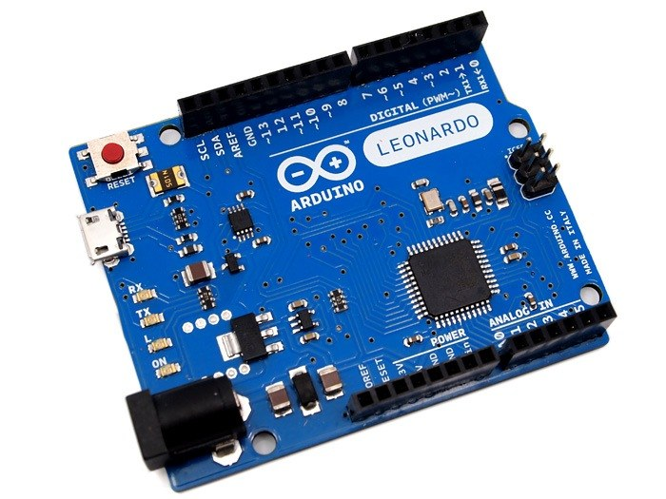
Arduino Uno - Leonardo’ya Karşı
Atmega 32U4
17 Dijital Pin ( ICSP Pinlerinde )
12 Analog Pin
2 Seri Port - Daha hızlı seri iletişim
Aşırı akım koruması

Slide 16
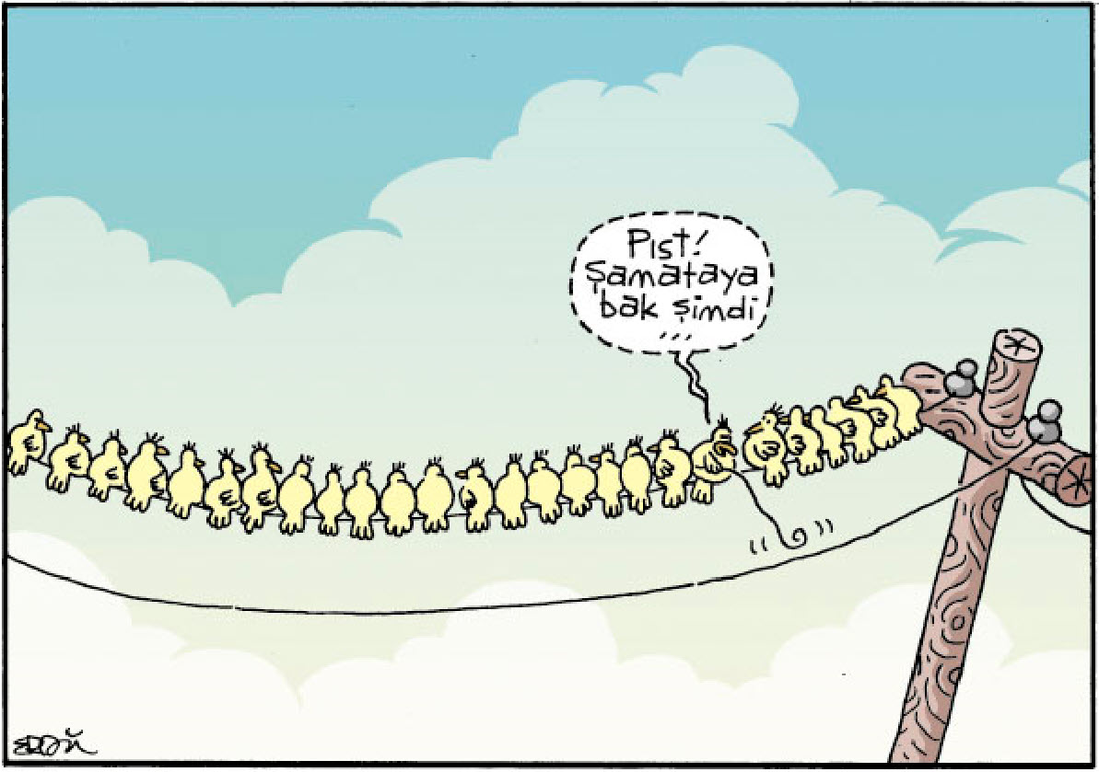

Slide 17
Sensör Nedir ?

Slide 18
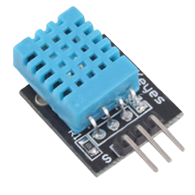
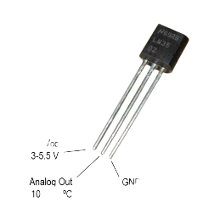
LM35&DHT11(Sıcaklık Sensörü)
DHT11 ile sıcaklık ve nem ölçümleri yapabilirken, LM35 ile sadece sıcaklık ölçümü yapılır.

Slide 19
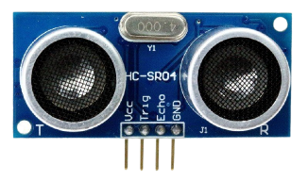
HC-SR04(Ultrasonik Mesafe Sensörü)
Ultrasonik mesafe sensörüdür. Mesafe ölçümlerinde kullanılabilr. Hatta günümüzde sosyal mesafe ayarlayıcı olarak bile kullanılabilir.

Slide 20
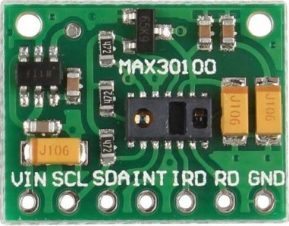
MAX30100 (Kalp Atış Hızı Sensörü)
Sağlık alanında kullanımı daha çoktur. Nabız kalp atışı ölçmeyi sağlayan sensördür.

Slide 21
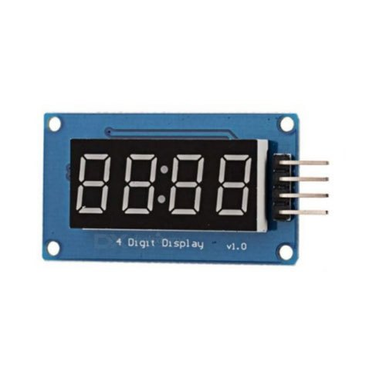
TM1637 (Ekran Modülü)
4 basamaklı bir sayısal ekran modülüdür. Parlaklık ayarı, sayı veya harf(Özel kütüphanede) gösterme işlemleri yapılabilir.

Slide 22
Temel Komutlar

Slide 23
Digital I/O
digitalRead() : Dijital Pinlerde Elektrik olup olmadığının bilgisine bakar.
digitalWrite() : Dijital Pinlere elektrik vermek için kullanılır.
pinMode() : Dijital Pinlerin hangi amaçla kullanılacağını belirler.

Slide 24
Analog I/O
analogRead() : Dijital Pinlerde Elektrik olup olmadığının bilgisine bakar.
analogWrite() : Dijital Pinlere elektrik vermek için kullanılır.

Slide 25
Değişkenler
HIGH : 5V anlamına gelir.
LOW : 0V Anlamına gelir.
INPUT : Pin durumunu giriş yapar.
OUTPUT : Pin durumunu çıkış yapar.
INPUT_PULLUP : Dahili pullup direncini kullanır.

Slide 26
Matematik Komutları
MAX: En yüksek değer.
MIN : En düşük değer.
POW : Üs Alma.
MAP : Oran Orantı Komutu

Slide 27
Google IoT Teknojileri

